Slide 1
UniChat
Igor Diniz - up202000162
João Pinheiro - up202008133
Ricardo - up202005103

Slide 2
Breve descrição da UNIChat
A UniChat é uma plataforma onde os estudantes encontram tudo o que precisam para a sua vida social na faculdade. Desde próximos eventos, chats, videochamadas e um fórum.
Permite o envio de mensagens, mostrar interesse num evento, participar de uma videochamada, aceder ao fórum e pesquisas por contactos ou mensagens

Slide 3
Enviar uma mensagem e começar videochamada
Wireflows

Slide 4
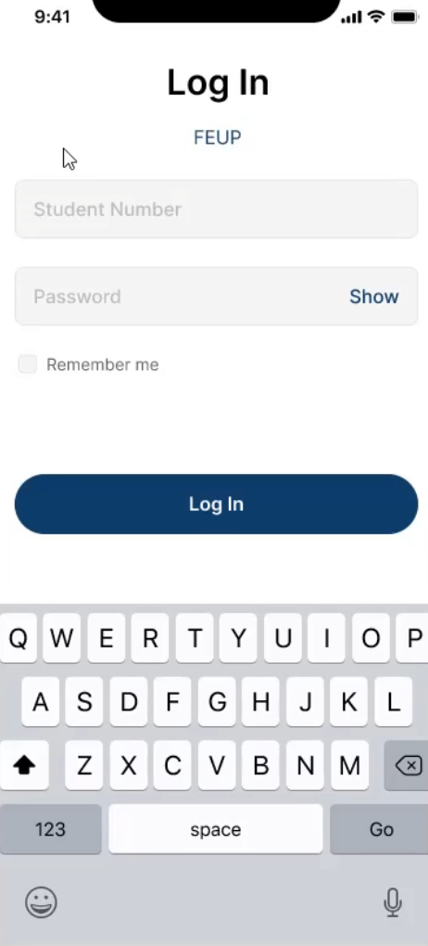
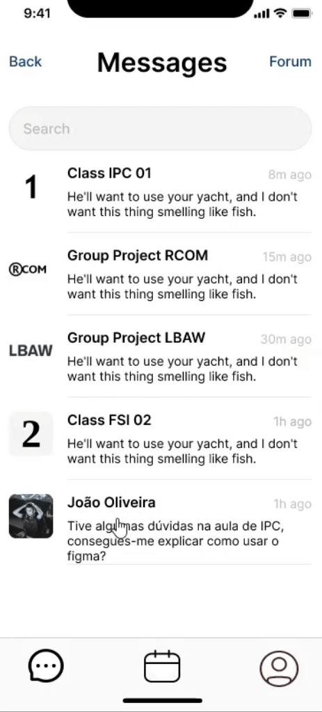
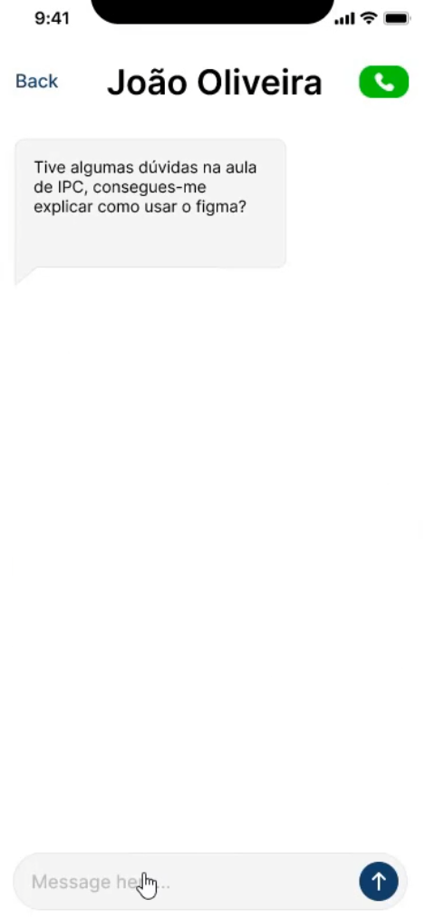
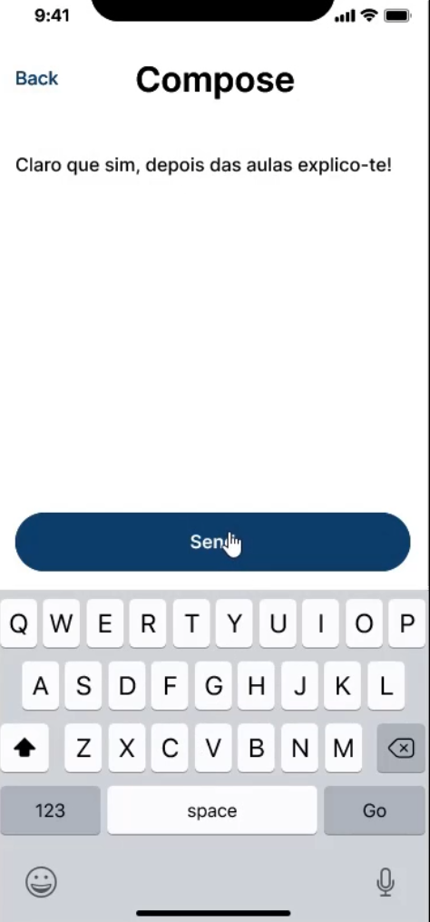
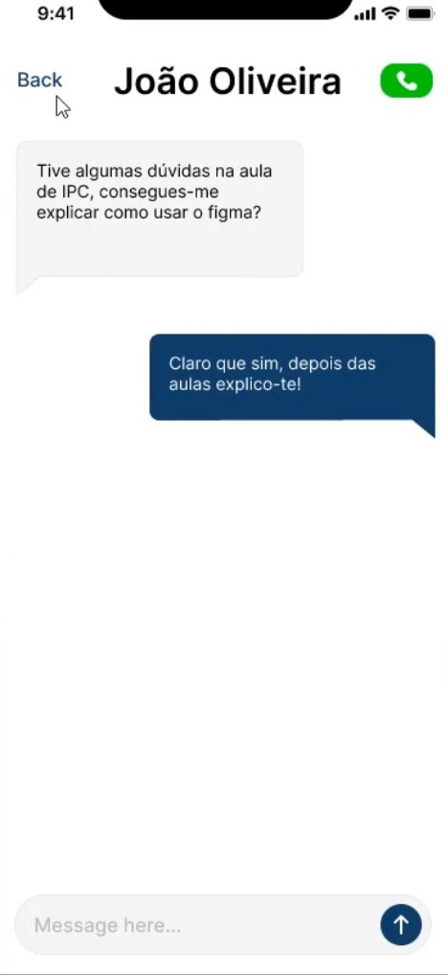
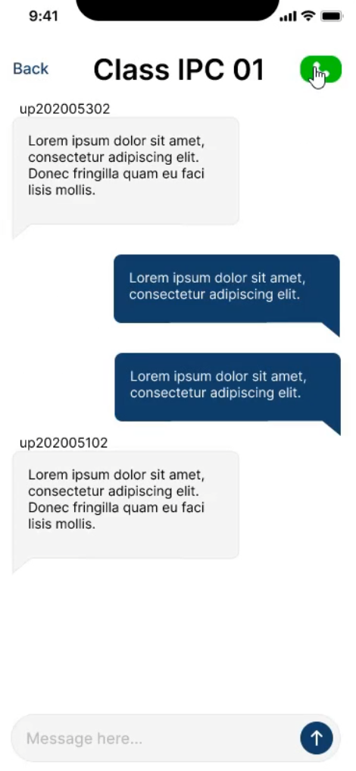
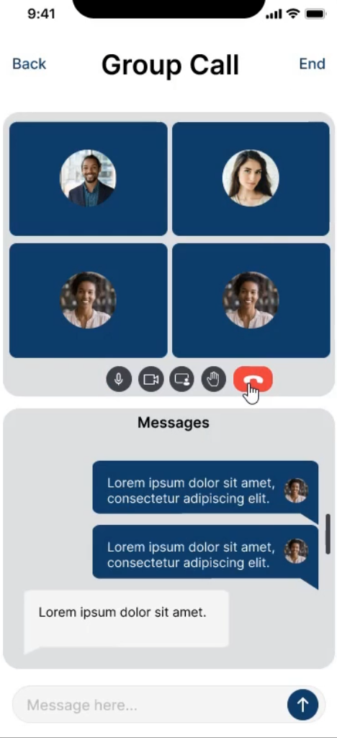
Enviar uma mensagem e começar videochamada

Slide 5
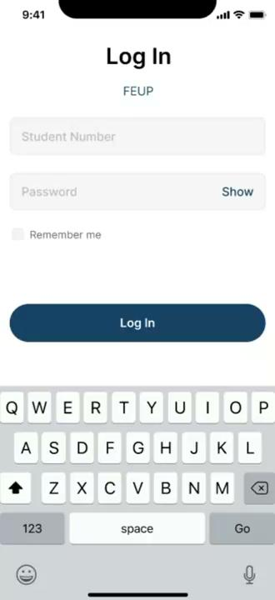

Slide 6
Mostrar interesse num evento
Wireflows

Slide 7
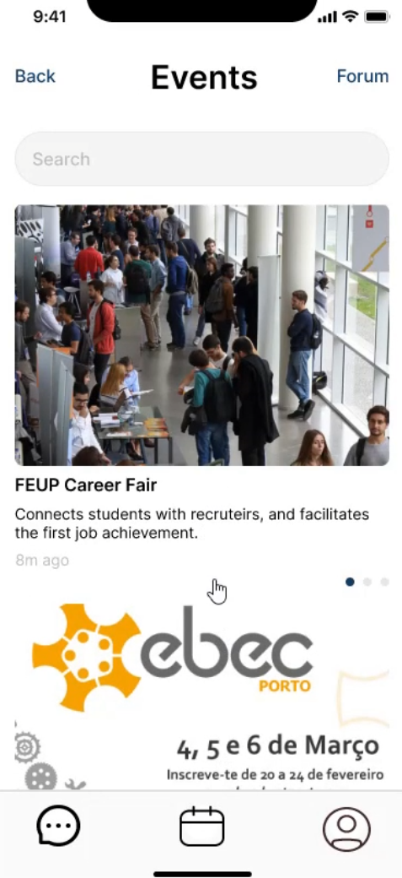
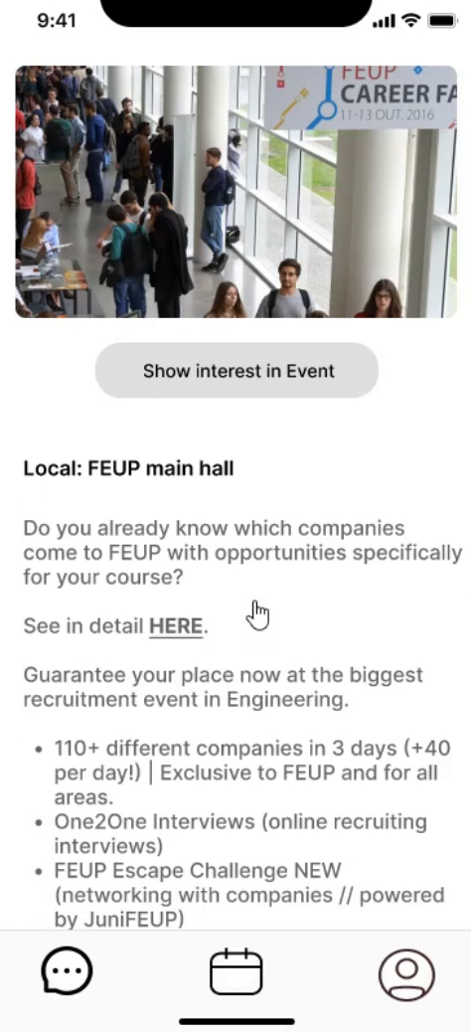
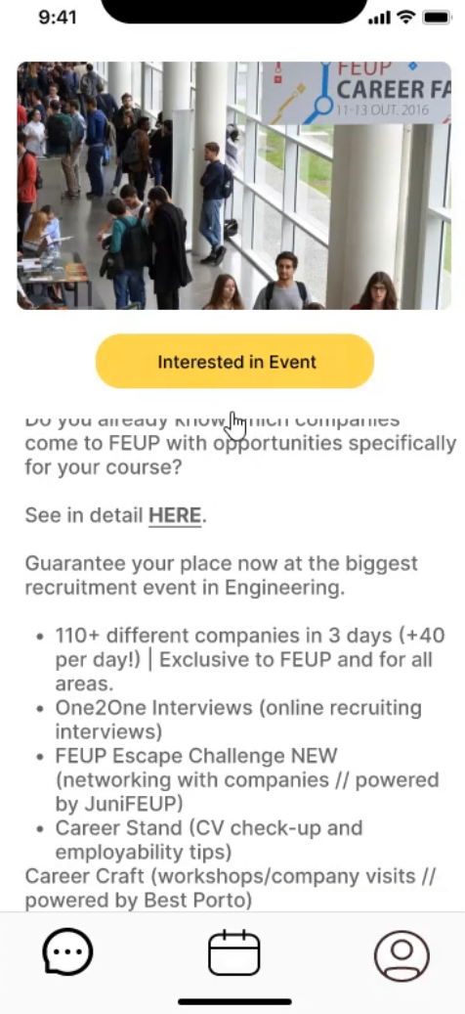
Mostrar interesse num evento

Slide 8
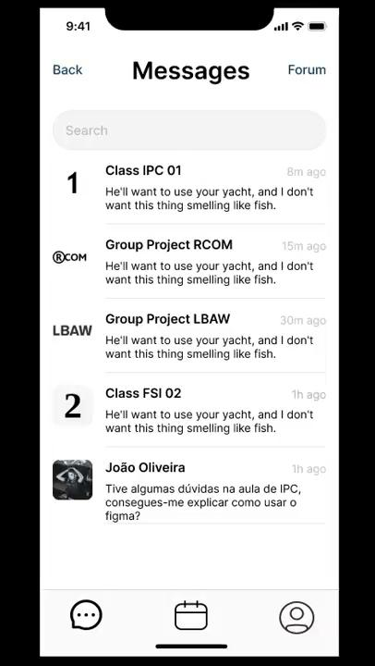

Slide 9
Acesso ao fórum
Wireflows
Notes:
Começa o Ricardo

Slide 10
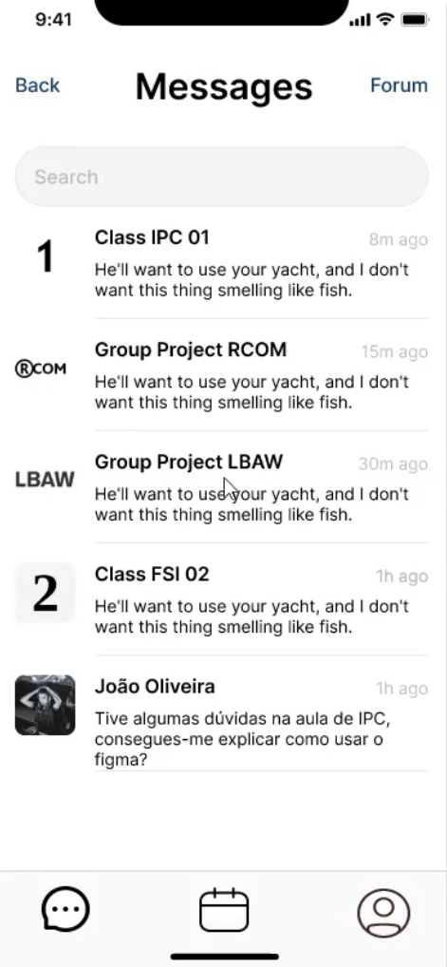
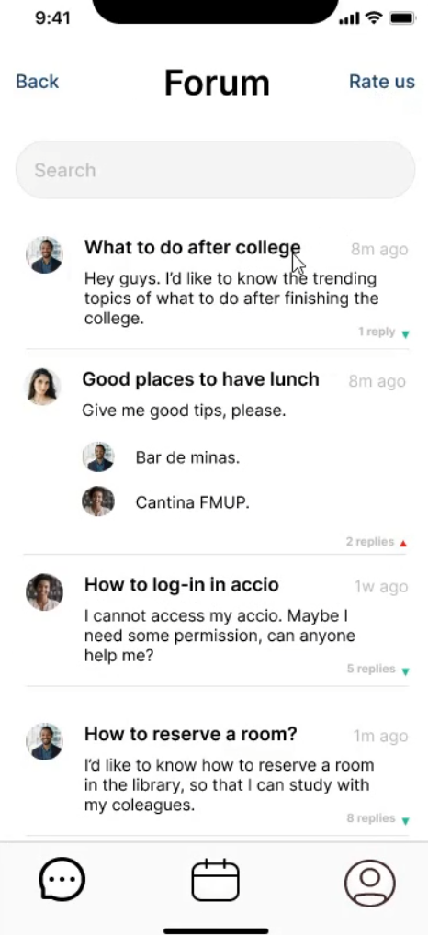
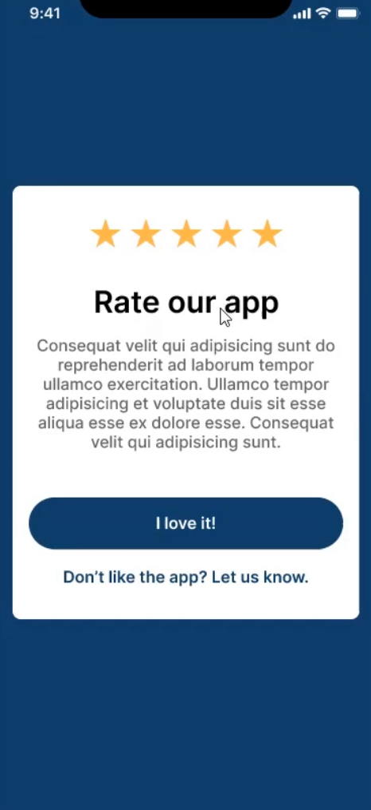
Acesso ao fórum

Slide 11


Slide 12
Pesquisar por
Wireflows

Slide 13
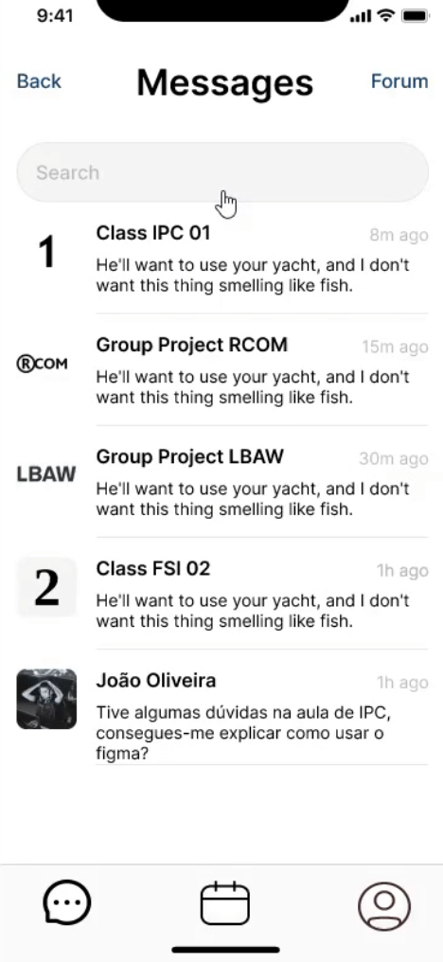
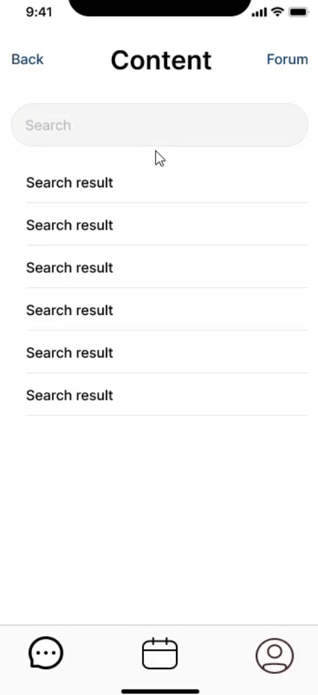
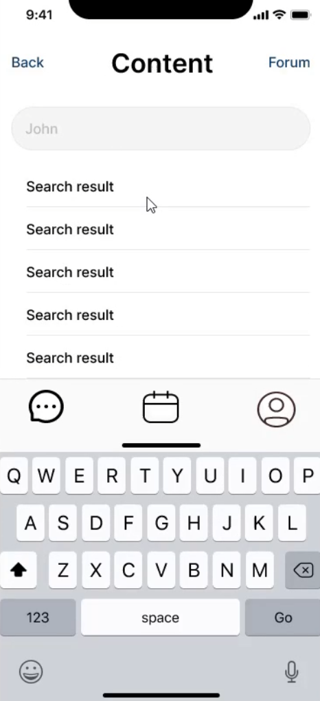
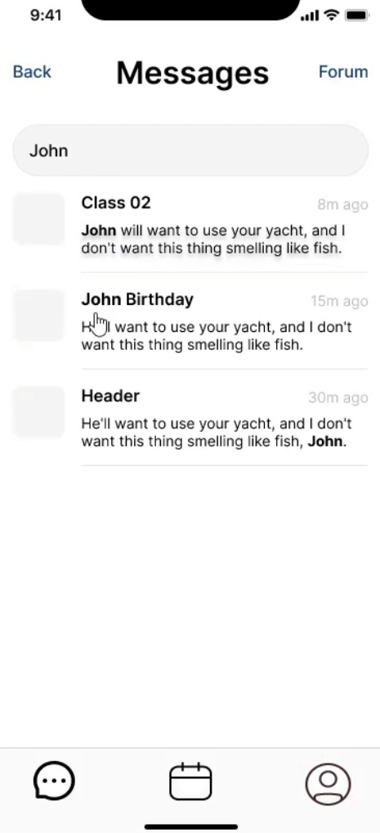
Pesquisar por

Slide 14
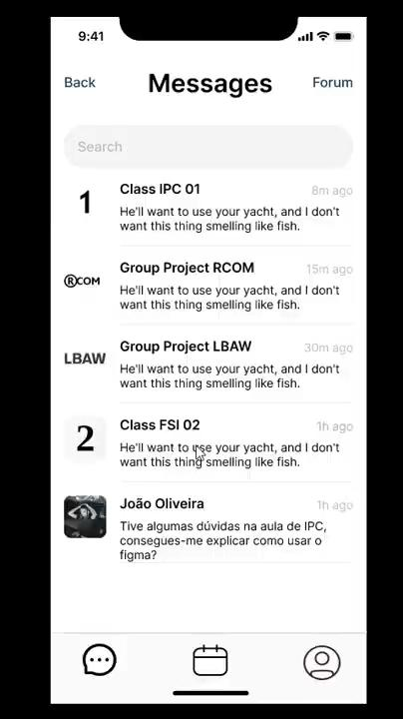

Slide 15
Resultados da avaliação heurística
Nós fomos avaliados pelos grupos 5 e 7 e obtivemos os seguintes feedbacks:
Problemas encontrados
Grupo 5: Média de severidade = 1
Os botões de navegação na barra inferior não estão claros em relação à página atual em que o utilizador está. (Visibilidade do status do sistema)
Deve ter um popup de confirmação na tentativa de fazer um logout. (Visibilidade do status do sistema)
Notes:
Começa o Igor

Slide 16
Resultados da avaliação heurística
Grupo 7: Média de severidade = 2.2
As cores do menu “Messages” são todas escuras e podem cansar o usuário rapidamente. (Estética)
Embora seja uma parte importante da aplicação, o botão do fórum é muito pequeno. (Eficiência de uso)
O controle deslizante na parte inferior da tela não se move quando o usuário muda as telas. (Estética)
Não há botão "Back" quando você clica em um evento. Se o usuário clicar incorretamente no evento, ele é tedioso para voltar no mesmo local na lista de eventos. (Controle do usuário e liberdade)
Os botões “Back” e “Settings” estão na mesma posição em diferentes seções (Profile e Messages por exemplo). A aplicação deve sempre ter o botão "Back" no lado superior esquerdo (e não qualquer outro botão lá). (Consistência e padrões e Reconhecimento ao invés de lembrar)

Slide 17
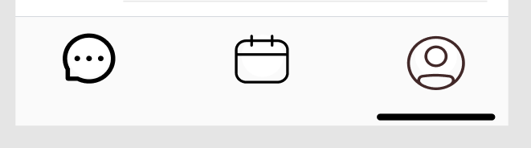
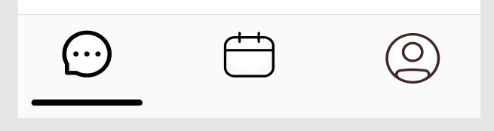
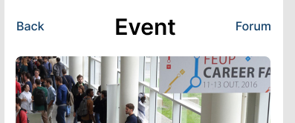
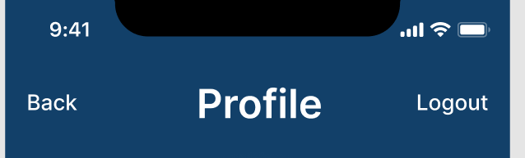
Correções a fazer
Indication of the tab that is displayed on the screen
“Back” button inside event page
Change button “settings” to “back” in the profile in order to standardize

Slide 18

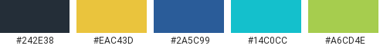
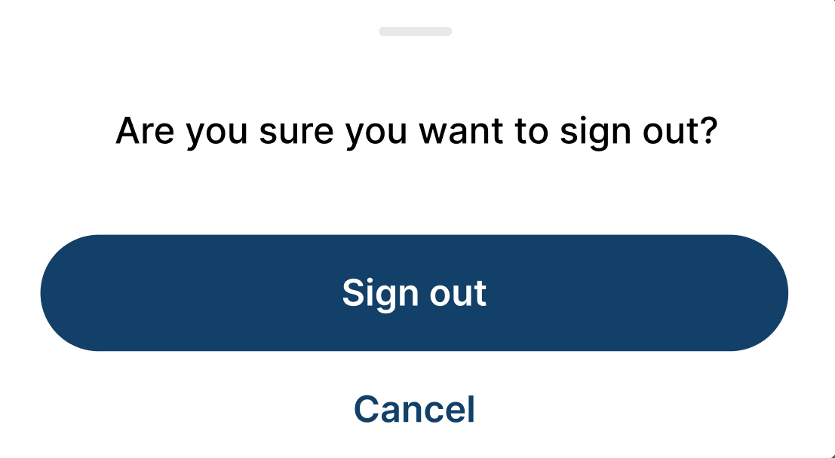
Correções a fazer
Add Emphasis to Forum button
Choose a more appealing color palette
Popup when logout
Notes:
Fórum botão maior ou uma nova secção

Slide 19

Obrigado

